Slide 1
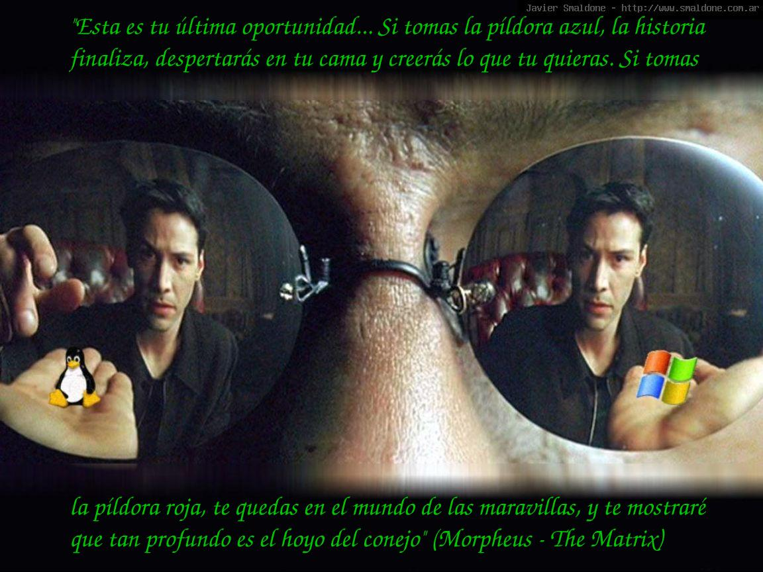
Posibilidades y usos cotidianos del software libre
Unai Martínez Corral (Opositivo) - umartinez012@ikasle.ehu.es
Iker Castaños Chavarri (Hackercasta) - hackercasta@esdebian.org
Javier Ortega Conde (Malkavian) - javier.ortega.conde@gmail.com

Slide 2

Itsas (Grupo de Software Libre de la UPV/EHU)
Izengabeko Taldea Software Askearen Sustapenerako (grupo sin nombre para la promoción del software libre)
http://itsas.ehu.es
Objetivo: Impulsar la adopción del software libre, los estándares abiertos y los ideales de la cultura libre en el ámbito de la universidad.

Slide 3


Condiciones de copia
Las imágenes han sido extraídas de Internet y son propiedad de sus respectivos dueños.
Partes de la presentación han sido obtenidas de presentaciones de Pablo Garaizar Sagarminaga (Universidad de Deusto), Manuel Prieto Matías (UCM), David Barragán Merino (UC3M), Jaime Crespo y Guillermo Palacio (UNIZAR) y Alfonso López Murcia (UM).
Esta presentación está protegida bajo una licencia Creative Commons by-sa 3.0, siéntete libre de copiarla y modificarla según lo indicado en ella. http://creativecommons.org/licenses/by-nc-sa/3.0/es/

Slide 4
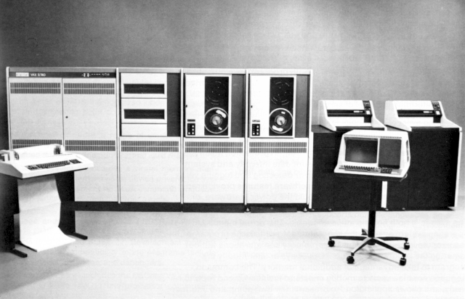
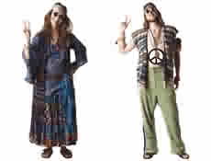

Breve historia del software libre
Años 70:
  Pocos ordenadores.
  Muy caros, el negocio está en el hardware, software es un añadido.
  Informática artesanal, se posee el código fuente de todo y se suele modificar.

Slide 5
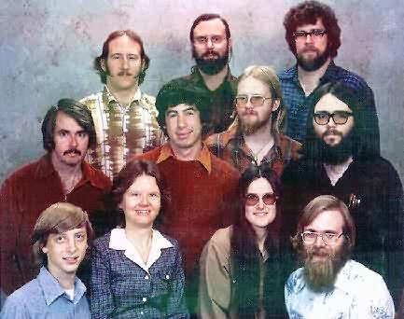
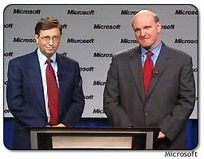
Breve historia del software libre
Años 80:
  Nace el PC: ordenadores baratos.
  El negocio pasa a la venta de software.
  Licencias privativas.
  Cláusulas de no divulgación.

Slide 6
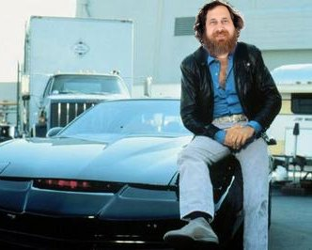


Breve historia del software libre
Años 80:
  Richard Stallman (MIT) no está de acuerdo con esta pérdida de libertad y crea la Fundación del Software Libre (FSF).
  Proyecto Gnu is Not Unix (GNU):
    Crear un Sistema Operativo libre.

Slide 7


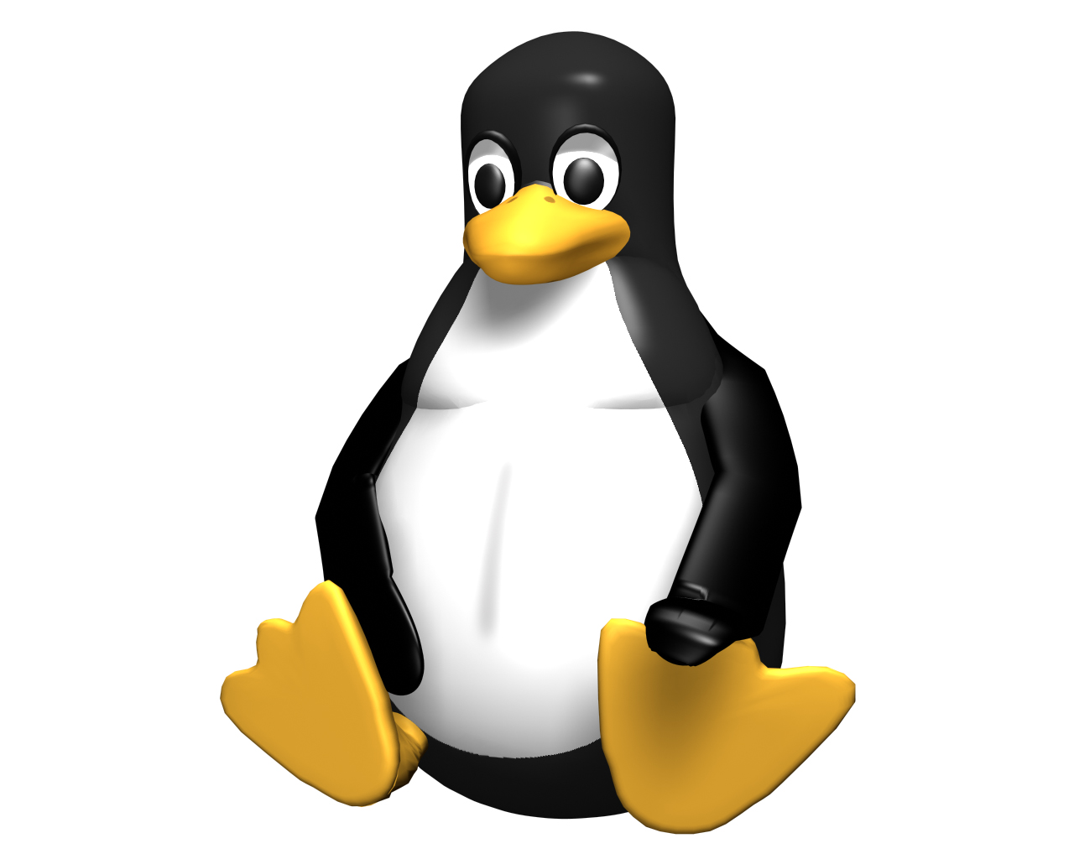
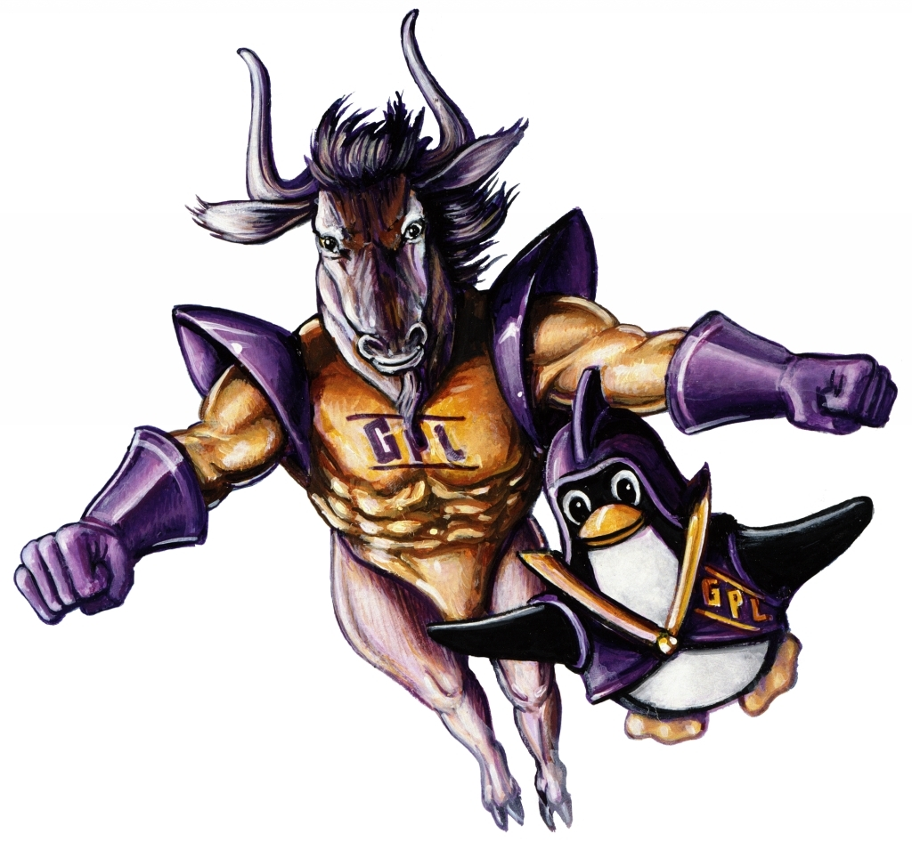
Breve historia del software libre
Años 90:
  El proyecto GNU está casi terminado. Le falta la pieza más importante, el núcleo.
  Andy Tanenbaum: crea Minix basándose en Unix.
  Linus Torvalds desarrolla un núcleo, Linux, solamente para divertirse (“just for fun”).

Slide 8
Ejemplos de software libre
GNU/Linux (Ubuntu, Debian, OpenSuse, Fedora...)
Mozilla Firefox, Thunderbird...
Google talk, Android, Google Chrome...
Maemo (Nokia), Meego (Nokia, Intel y AMD)
Emule, Bittrorrent, Jdownloader...
Vlc, Foobar, 7zip...
OpenOffice.org, PDFCreator...
¿Wikipedia? ¿Película Avatar?

Slide 9
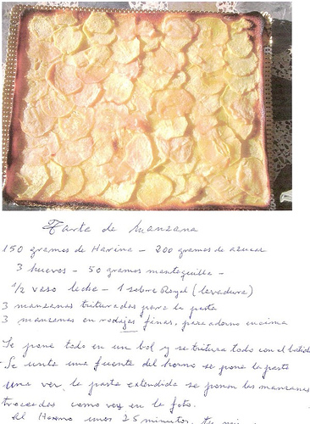
Código fuente y código binario
Informática:
  Código fuente.
  Código ejecutable.
Gastronomía:
  Receta.
  Pastel.

Slide 10
¿Qué es libertad?
Libertad: facultad del ser humano que le permite decidir llevar a cabo una determinada obra o no llevarla a cabo.
¿Software Libre?
  Software que permite decidir qué hacemos con él: copiarlo o no, modificarlo o no, etc.
¿Software Privativo?
  Software que nos priva de esas libertades mediante licencias restrictivas.

Slide 11
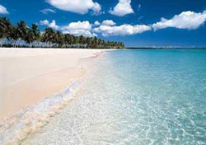
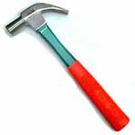

Las 4 libertades del software libre
"libertad 0"
  Libertad para ejecutar el programa con cualquier propósito (privado, educativo, público, comercial, etc.).

Slide 12
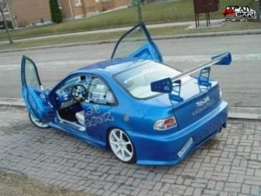
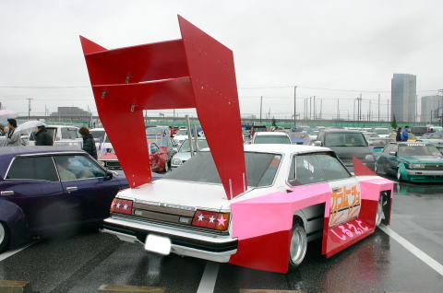
Las 4 libertades del software libre
"libertad 1"
  Libertad para estudiar y modificar el programa (para lo cual es necesario poder acceder al código fuente).

Slide 13
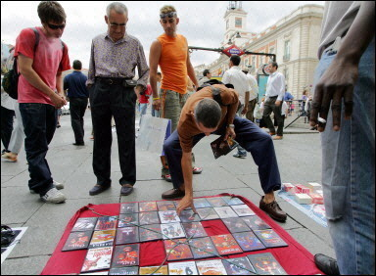
Las 4 libertades del software libre
"libertad 2"
  Libertad para copiar el programa de manera que se pueda ayudar al vecino o a cualquiera.

Slide 14

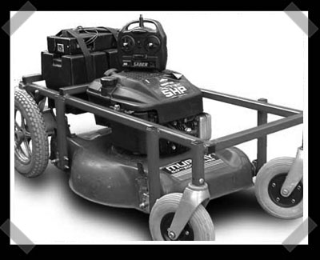
Las 4 libertades del software libre
"libertad 3"
  Libertad para mejorar el programa, y hacer públicas las mejoras, de forma que se beneficie toda la comunidad.

Slide 15
Licencias de software
En función de la libertad y el material licenciado tenemos:
  Licencias libres:
    Protegen a los usuarios de software.
  Licencias privativas:
    Privan de algunas libertades a los usuarios.
  Licencias Creative Commons:
    Permiten elegir una licencia “a la carta”.
    ¡Puede haber licencias CC que no sean libres!
    Cubren toda la “escala de grises”.

Slide 16
Licencias de software
GPL:
  Licencia Pública General.
  Escrita por Richard Stallman originariamente.
  Exige que el software cumpla las 4 libertades.
  Exige, además, que el software derivado también las cumpla (“Efecto Rey Midas”).
  Recientemente ha sido revisada: GPLv3.

Slide 17

Licencias de software
BSD:
  Berkeley Software Distribution.
  Exige que el software sea libre.
  No exige que los trabajos derivados también lo sean:
    Debate: ¿es más o menos libre que GPL?
      Da mayor libertad [+].
      Permite que el código deje de ser libre [-].
  Muy buena para la estandarización.

Slide 18
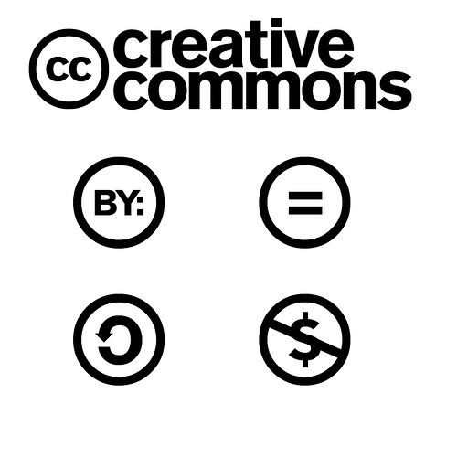
Licencias de software
Creative Commons: para arte
  Permiten elegir “a la carta”:

Slide 19
¿Qué es GNU/Linux?
¿Qué es un Sistema Operativo?
  Software que permite a un usuario gestionar hardware de manera cómoda y eficiente.
  Oculta la complejidad del sistema, para hacerlo más manejable:
    Nos oculta de voltajes, bancos de memoria, sectores de disco, etc. (realidad).
    Nos muestra documentos, carpetas, una papelera, un bloc de notas, etc. (metáforas).

Slide 20
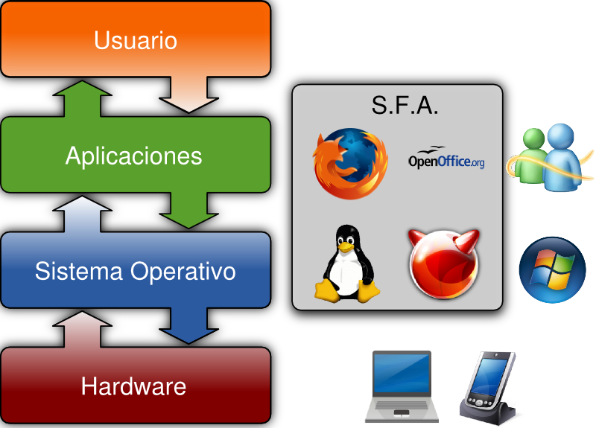
SO y aplicaciones

Slide 21
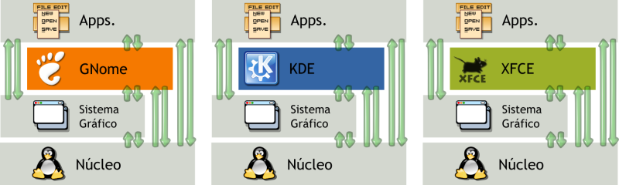
Entorno gráfico en GNU/Linux

Slide 22
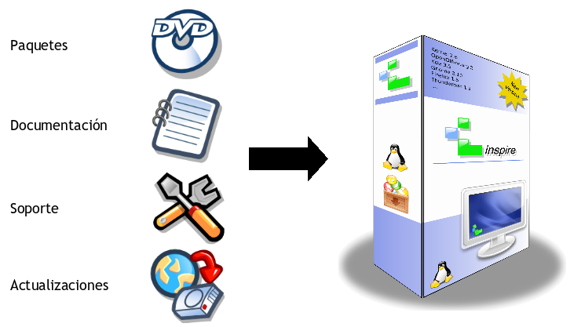
Distribuciones de GNU/Linux
¿Qué es una distribución de GNU/Linux?

Slide 23










Distribuciones (distros) más populares
- Novell Linux/OpenSuse: Alemana, fácil, bastante estable.
- Mandriva: Francesa, muy fácil, inestable. Pensada para PIII.
- Redhat/Fedora: USA, fácil, inestable.
- Debian: Compleja (potente), la más estable, fácil actualizar...
-(K)(X)(Edu)Ubuntu: Basada en Debian, simplificada, de Mark Shuttleworth (segundo turista espacial).
- Gentoo: Compleja (potente), fácil de actualizar, adaptada a tu ordenador.
- Live Cds: Knoppix, Knoppix Lite, Mephis, Kurumin, Geexbox (mplayer), Xevian (Hacklab de Leioa)...
- Slackware, Lindows...

Slide 24
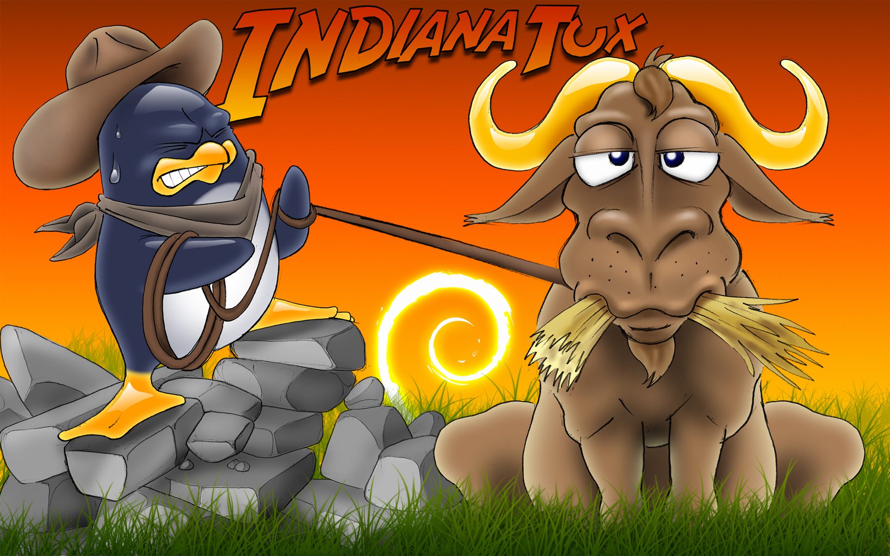
¿Que me aporta el sofware libre?
- Más potente, flexible y seguro (virus, ¿que es eso?)
- Más barato (legalmente)
- Más documentación y “Comunidad”
- Más horas de trabajo. Más ojos y mentes en ello.
- Podemos adaptar el software a nuestra conveniencia
- Es legal estudiarlo, modificarlo para adaptar su funcionamiento a mis necesidades y “pasárselo” a otros.
- Es diferente a otros sistemas por lo que hay que aprender algunas cosas, pero el esfuerzo merece la pena.

Slide 25
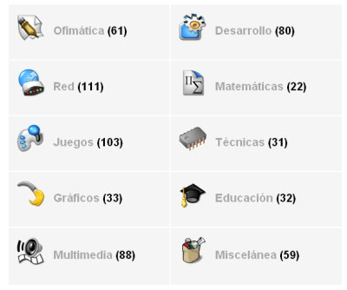
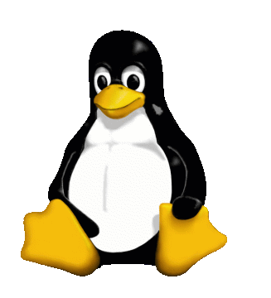
Enlaces
Alternativas libres:
http://www.freealts.com/

Slide 26
Eskerrik asko zuen arretagatik eta Software Librez bizitza berri on!
::
Muchas gracias por su atención y ¡Feliz nueva vida con Software Libre!
Javier Ortega (Malkavian) - javier.ortega.conde@gmail.com
Unai Martínez - unaimc@gmail.com
Iker Castaños (Hackercasta) - hackercasta@esdebian.org

